Slide 1
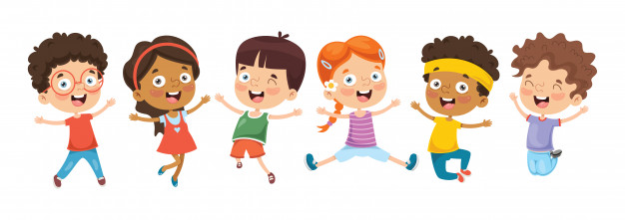
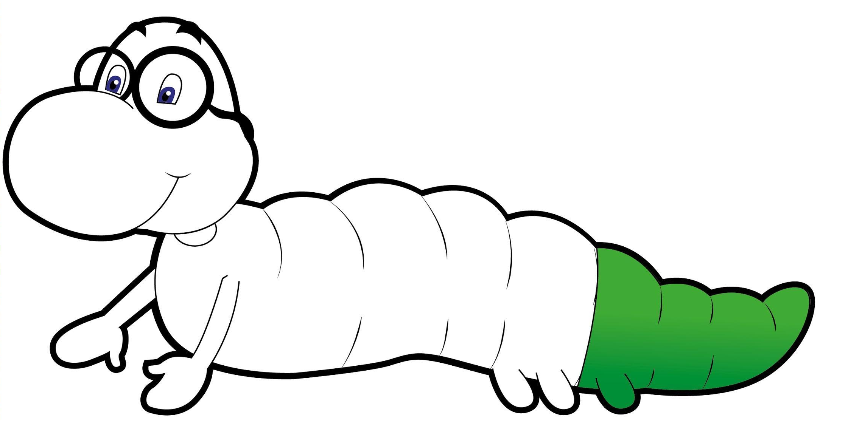
Taller Sílaba Final

Slide 2
Objetivos Fonoaudiológico
Segmentar Sílabas
Identificar Sílaba final
Objetivos transversales
Aumentar periodos de atención
Fomentar el respeto por el compañero

Slide 3
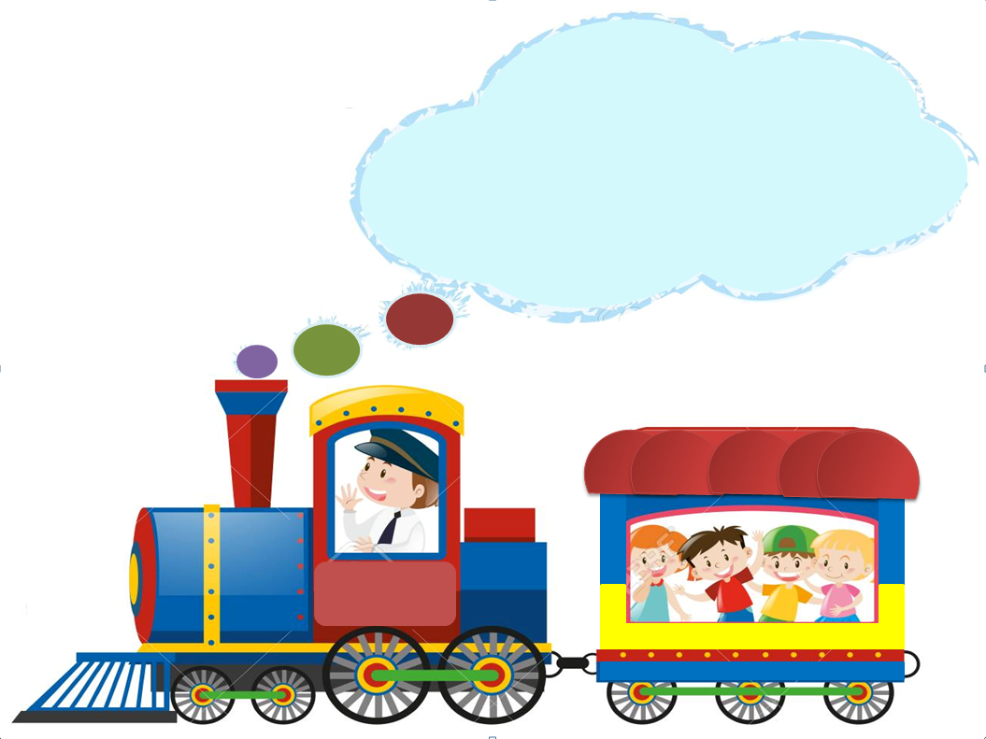
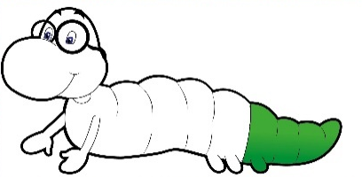
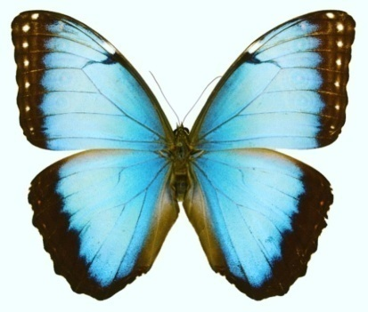

Sílaba Final
MARIPOSA
¿Cual es la sílaba final de mariposa?

Slide 4
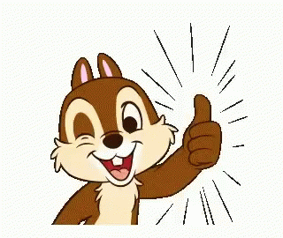

Slide 5
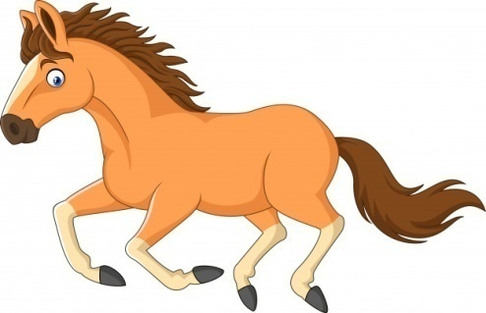
Sílaba Final
CABALLO
¿Cual es la sílaba final de caballo?

Slide 7
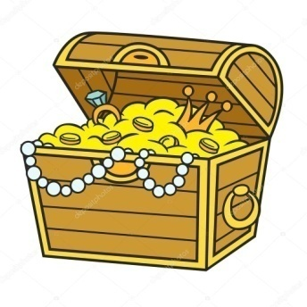
Sílaba Final
TESORO
¿Cual es la sílaba final de tesoro?

Slide 9
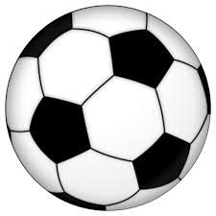
Sílaba Final
PELOTA
¿Cual es la sílaba final de pelota?

Slide 11
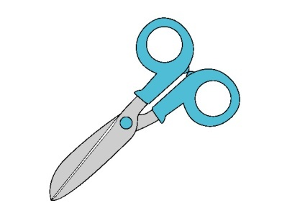
Sílaba Final
TIJERA
¿Cual es la sílaba final de tijera?

Slide 13
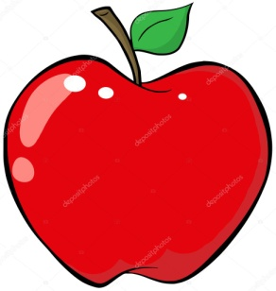
Sílaba Final
MANZANA
¿Cual es la sílaba final de manzana?

Slide 15
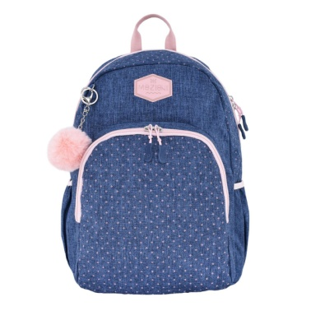
Sílaba Final
MOCHILA
¿Cual es la sílaba final de mochila?

Slide 17
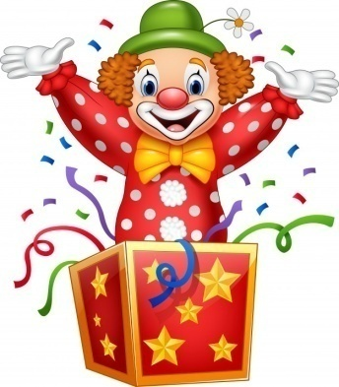
Sílaba Final
PAYASO
¿Cual es la sílaba final de payaso?

Slide 19
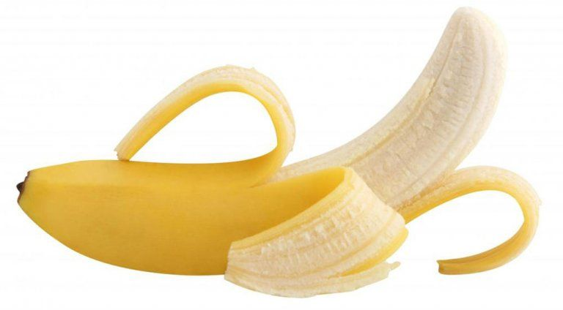
Sílaba Final
BANANA
¿Cual es la sílaba final de banana?

Slide 21
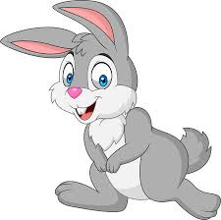
Sílaba Final
CONEJO
¿Cual es la sílaba final de conejo

Slide 23

Sílaba Final
CORAZÓN
¿Cual es la sílaba final de corazón?

Slide 25
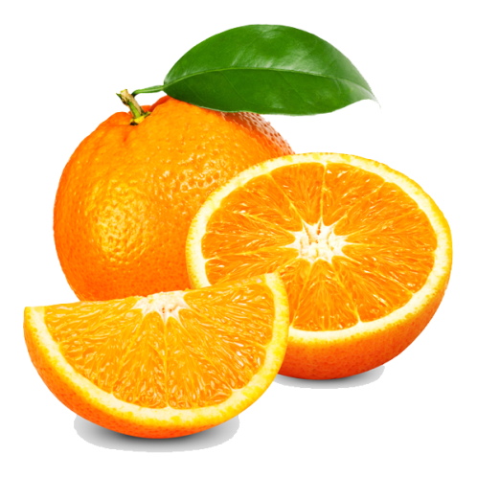
Sílaba Final
NARANJA
¿Cual es la sílaba final de naranja?

Slide 27
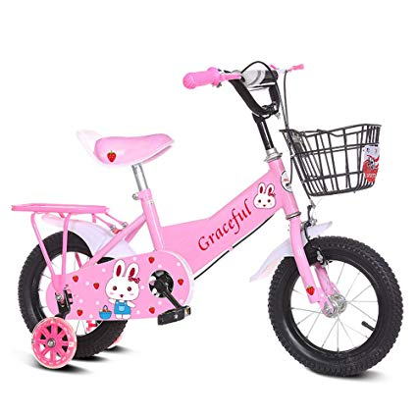
Sílaba Final
BICICLETA
¿Cual es la sílaba final de bicicleta?

Slide 29
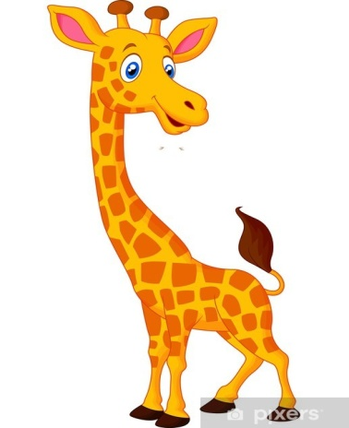
Sílaba Final
JIRAFA
¿Cual es la sílaba final de jirafa?

Slide 31
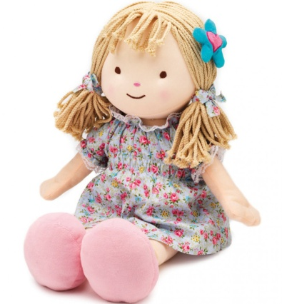
Sílaba Final
MUÑECA
¿Cual es la sílaba final de muñeca?

Slide 33
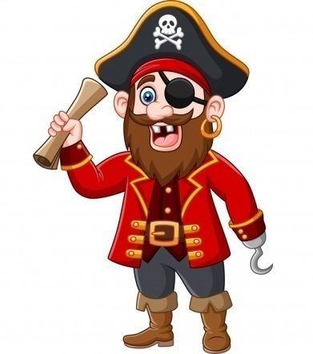
Sílaba Final
PIRATA
¿Cual es la sílaba final de pirata?

Slide 35
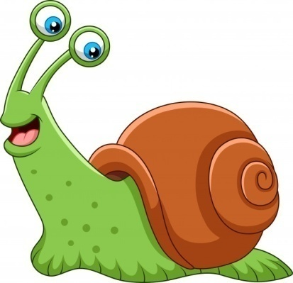
Sílaba Final
CARACOL
¿Cual es la sílaba final de caracol?

Slide 37
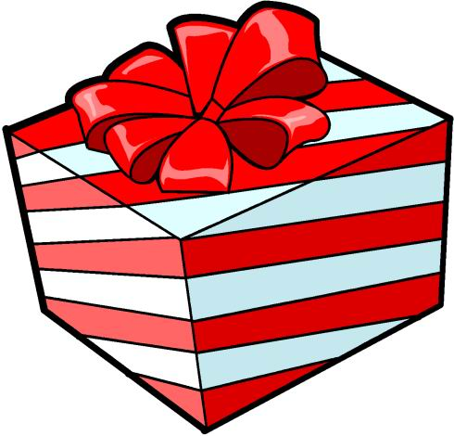
Sílaba Final
REGALO
¿Cual es regalo?

Slide 39
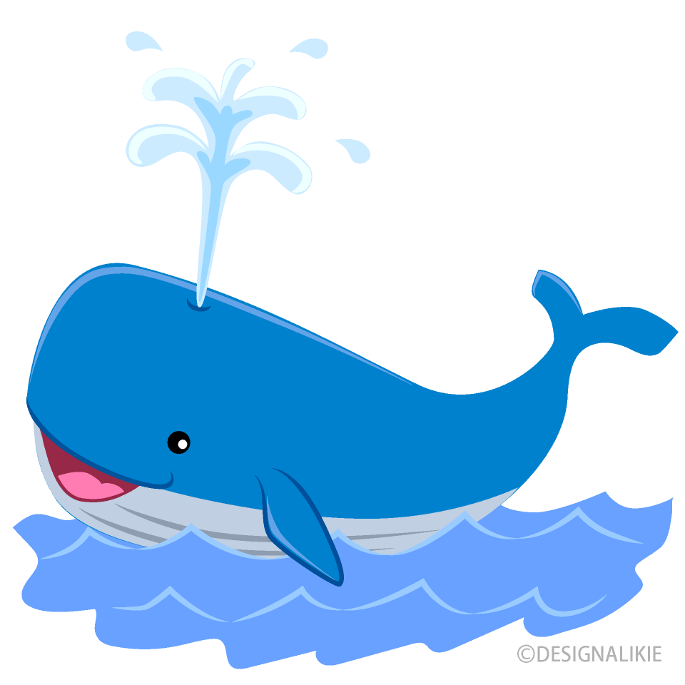
Sílaba Final
BALLENA
¿Cual es la sílaba final de ballena?

Slide 41
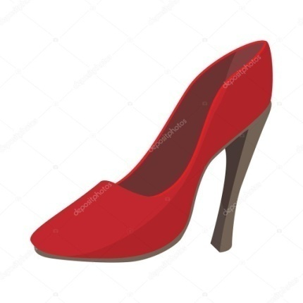
Sílaba Final
ZAPATO
¿Cual es la sílaba final de zapato?

Slide 43

Sílaba Final
TIBURÓN
¿Cual es la sílaba final de tiburón?

Slide 45
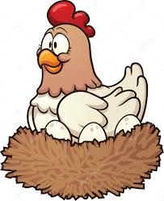
Sílaba Final
GALLINA
¿Cual es la sílaba final de gallina?

Slide 47
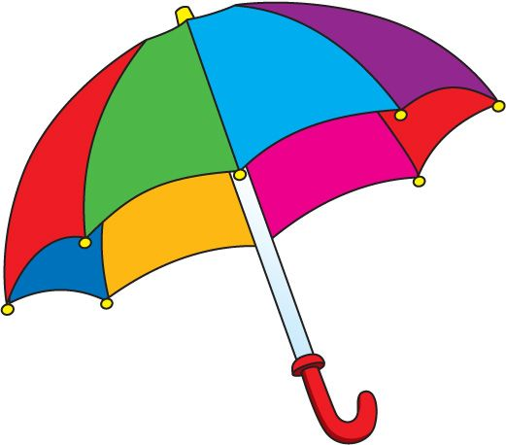
Sílaba Final
PARAGUA
¿Cual es la sílaba final de paragua?

Slide 49
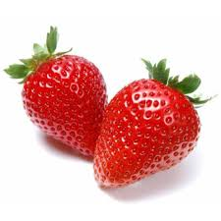
Sílaba Final
FRUTILLA
¿Cual es la sílaba final de frutilla?

Slide 51
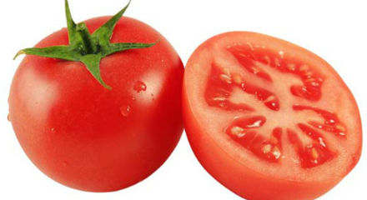
Sílaba Final
TOMATE
¿Cual es la sílaba final de tomate?

Slide 53
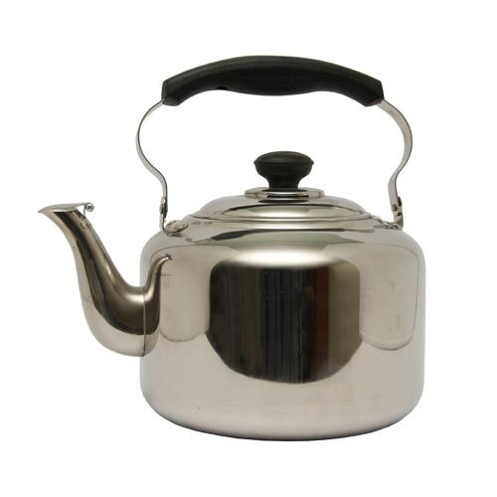
Sílaba Final
TETERA
¿Cual es la sílaba final de tetera?

Slide 55
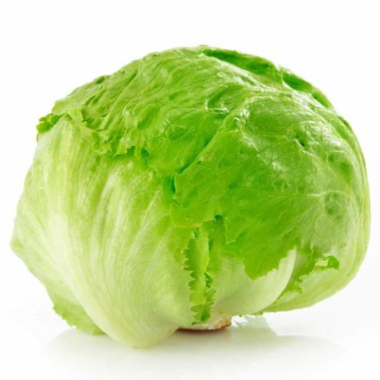
Sílaba Final
LECHUGA
¿Cual es la sílaba final de lechuga?

Slide 57
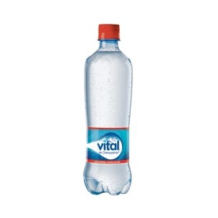
Sílaba Final
BOTELLA
¿Cual es la sílaba final de botella?

Slide 59
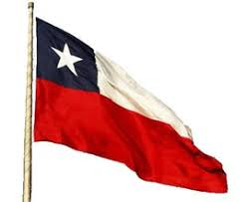
Sílaba Final
BANDERA
¿Cual es la sílaba final de bandera?

Slide 61
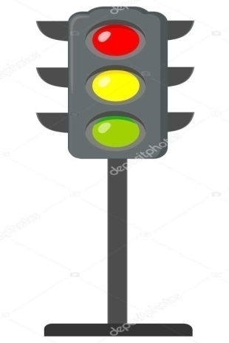
Sílaba Final
SEMÁFORO
¿Cual es la sílaba final de semáforo?

Slide 63
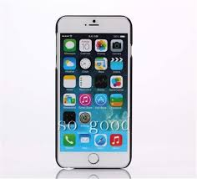
Sílaba Final
CELULAR
¿Cual es la sílaba final de celular?

Slide 65
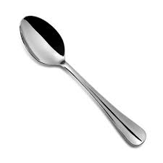
Sílaba Final
CUCHARA
¿Cual es la sílaba final de cuchara?

Slide 67
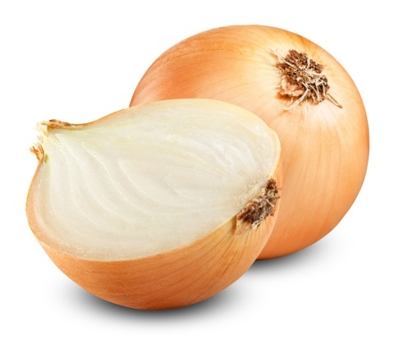
Sílaba Final
CEBOLLA
¿Cual es la sílaba final de cebolla?

Slide 69
